Slide 1

Presse- und Öffentlichkeitsarbeit
Umfrage
zu ChatGPT & Co.
Endergebnisse
Teilnehmende: 1.509; Laufzeit: 1. bis 31. Oktober 2025
(Fehlende Prozent zu 100 ergeben sich aus nicht beantworteten Fragen.
Prozente über 100 ergeben sich bei Fragen mit der Möglichkeit von Mehrfachnennungen.)

Slide 2
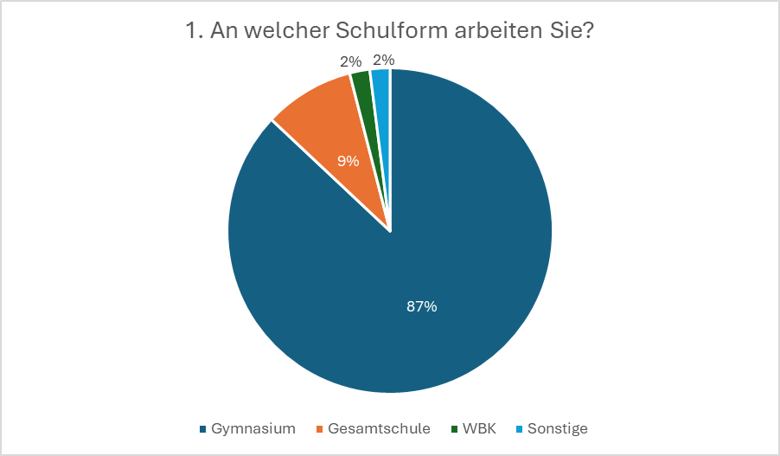
Umfrage zu ChatGPT & Co. / 2025
1. An welcher Schulform arbeiten Sie?
Gymnasium
Gesamtschule
Weiterbildungskolleg
andere
2024
Gymnasium: 87%
Gesamtschule: 11%
Weiterbildungskolleg: 1%
Andere: 1%
Presse- und Öffentlichkeitsarbeit

Slide 3
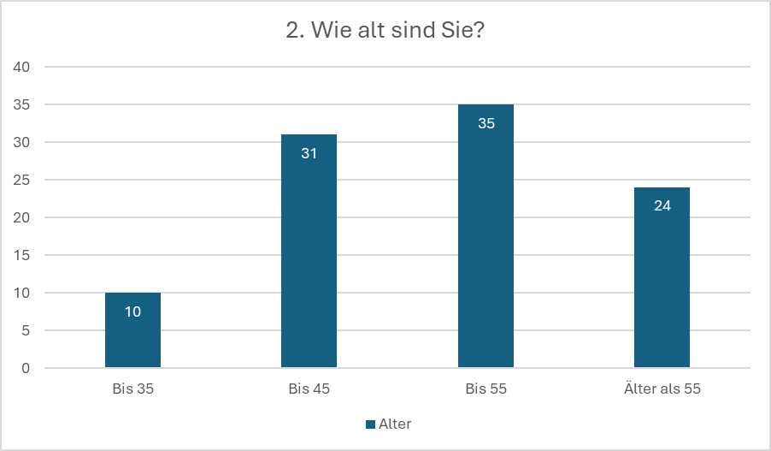
Umfrage zu ChatGPT & Co. / 2025
2. Wie alt sind Sie?
bis 35 Jahre
bis 45 Jahre
bis 55 Jahre
älter als 55 Jahre
2024
bis 35 Jahre: 11%
bis 45 Jahre: 36%
bis 55 Jahre: 36%
älter als 55: 17%
Presse- und Öffentlichkeitsarbeit

Slide 4
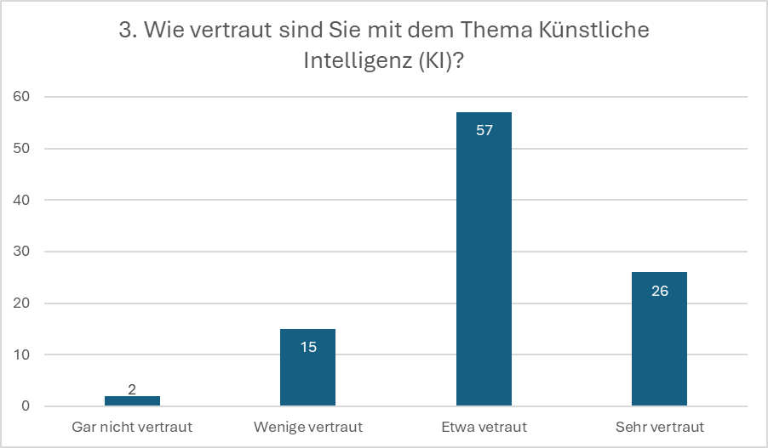
Umfrage zu ChatGPT & Co. / 2025
3. Wie vertraut sind Sie mit dem Thema künstliche Intelligenz (KI)?
Etwas vertraut
Sehr vertraut
Wenig vertraut
Gar nicht vertraut
Presse- und Öffentlichkeitsarbeit

Slide 5
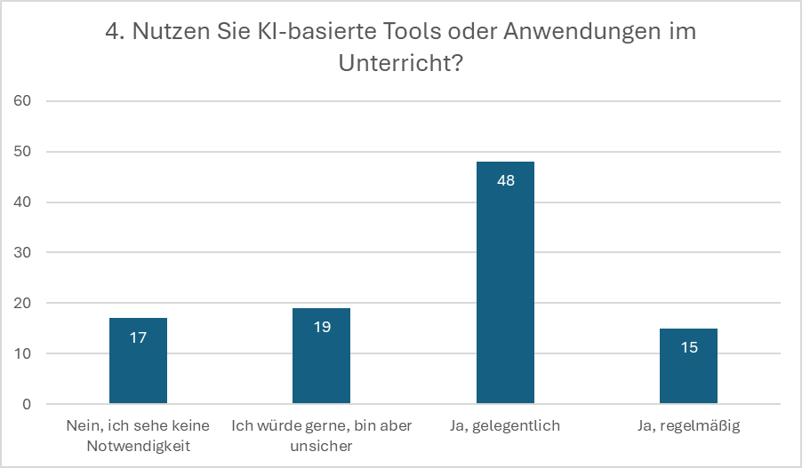
Umfrage zu ChatGPT & Co. / 2025
4. Nutzen Sie KI-basierte Tools oder
Anwendungen im Unterricht?
Ja, gelegentlich
Ich würde gerne, bin aber unsicher
Nein, ich sehe keine Notwendigkeit
Ja, regelmäßig
2024
Ja: 52%;
Nein: 48%
2023
Ja: 22%
Noch nicht: 45%
Nein: 33%
Presse- und Öffentlichkeitsarbeit

Slide 6
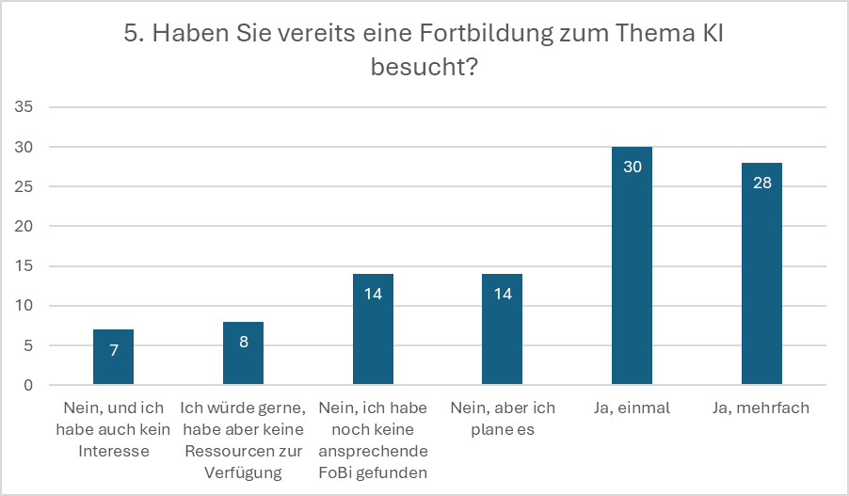
Umfrage zu ChatGPT & Co. / 2025
5. Haben Sie bereits eine Fortbildung zum Thema Künstliche Intelligenz besucht?
Ja, einmal
Ja, mehrfach
Nein, ich habe noch keine entsprechende Fortbildung gefunden
Nein, aber ich plane es
Ich würde gern, habe aber keine Ressourcen zur Verfügung
Nein, und ich habe auch kein Interesse daran
Presse- und Öffentlichkeitsarbeit

Slide 7
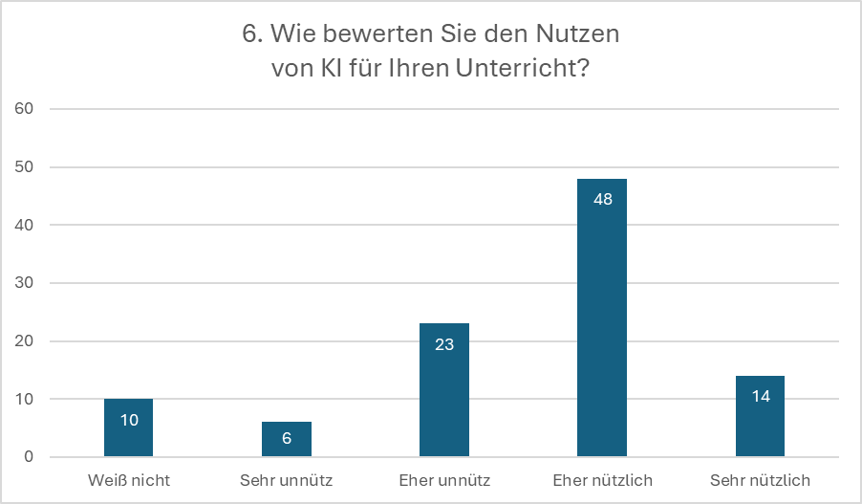
Umfrage zu ChatGPT & Co. / 2025
6. Wie bewerten Sie den Nutzen
von KI für Ihren Unterricht?
Eher nützlich
Eher unnütz
Sehr nützlich
Weiß nicht
Sehr unnütz

Slide 8
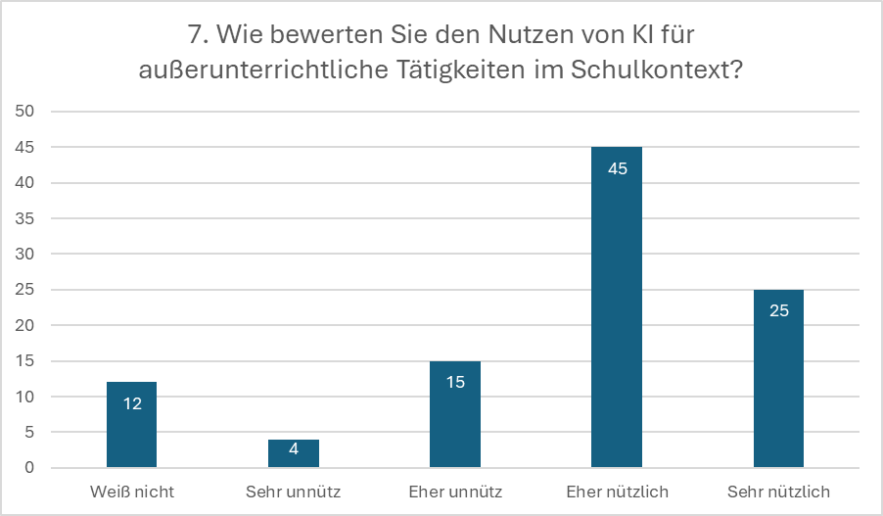
Umfrage zu ChatGPT & Co. / 2025
7. Wie bewerten Sie den Nutzen von KI für außerunterrichtliche Tätigkeiten im Schulkontext?
Eher nützlich
Sehr nützlich
Eher unnütz
Weiß nicht
Sehr unnütz
Presse- und Öffentlichkeitsarbeit

Slide 9
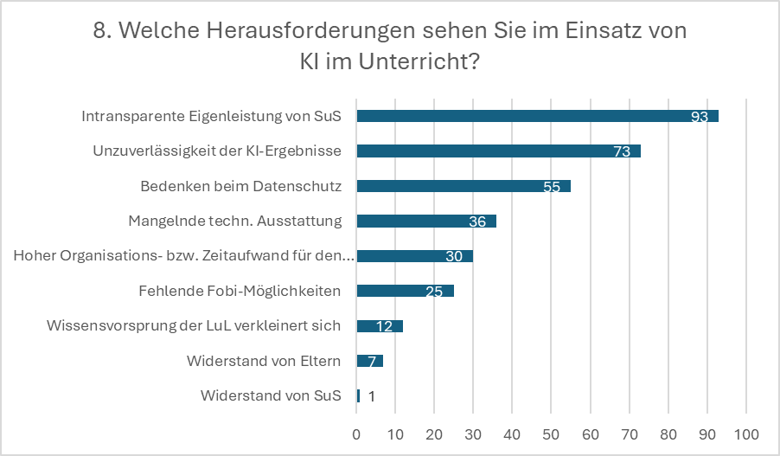
Umfrage zu ChatGPT & Co. / 2025
8. Welche Herausforderungen sehen Sie beim Einsatz von KI im Unterricht?
Intransparente Eigenleistung von Schülerinnen und Schülern (SuS); Unzuverlässigkeit der KI-Ergebnisse; Bedenken beim Datenschutz; Mangelnde technische Ausstattung; Hoher Organisations- bzw. Zeitaufwand für Einsatz im Unterricht; Fehlende Fortbildungsmöglichkeiten; Wissensvorsprung der Lehrkraft verkleinert sich; Widerstand der Erziehungsberechtigten; Widerstand von SuS
Presse- und Öffentlichkeitsarbeit

Slide 10
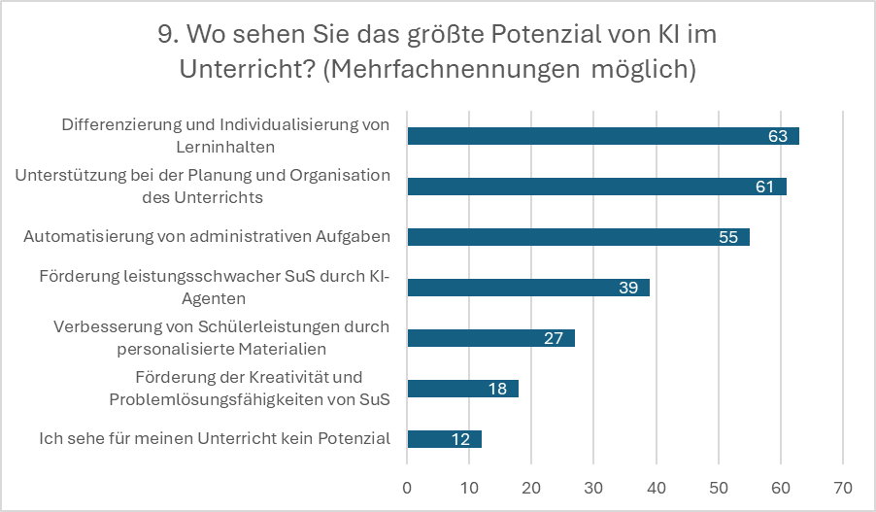
Umfrage zu ChatGPT & Co. / 2025
9. Wo sehen Sie das größte Potenzial von KI im Unterricht?
Differenzierung und Individualisierung von Lerninhalten
Unterstützung bei der Planung von administrativen Aufgaben
Förderung leistungsschwacher Schülerinnen und Schüler durch KI-Agenten
Verbesserung von Schülerleistungen durch personalisierte Materialien
Förderung der Kreativität und Problemlösungsfähigkeiten der SuS
Ich sehe für meinen Unterricht kein Potenzial
Presse- und Öffentlichkeitsarbeit

Slide 11
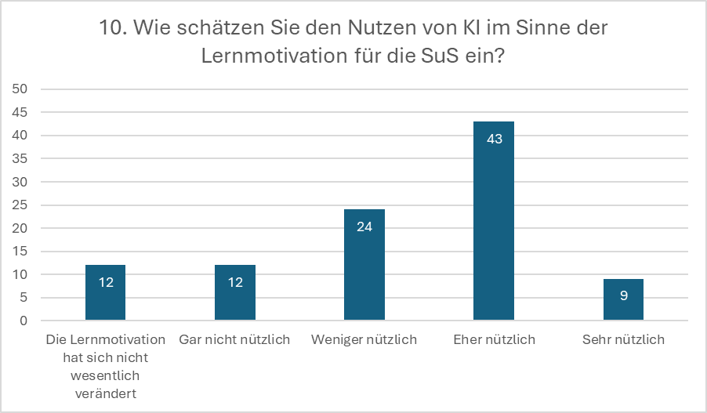
Umfrage zu ChatGPT & Co. / 2025
10. Wie schätzen Sie den Nutzen von KI im Sinne der Lernmotivation für die Schülerinnen und Schüler ein?
Eher nützlich
Weniger nützlich
Gar nicht nützlich
Die Lernmotivation hat sich nicht wesentlich verändert
Sehr nützlich

Slide 12
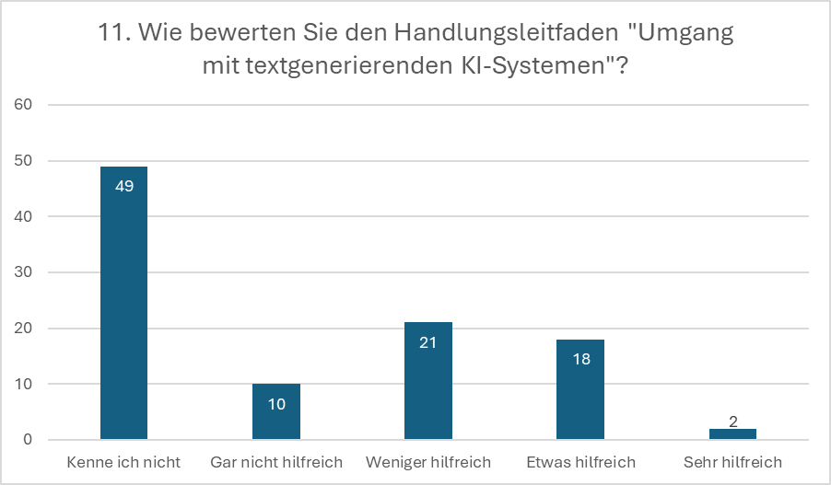
Umfrage zu ChatGPT & Co. / 2025
11. Wie bewerten Sie den Handlungsleitfaden „Umgang mit textgenerierenden KI-Systemen“?
Kenne ich nicht
Weniger hilfreich
Etwas hilfreich
Gar nicht hilfreich
Sehr hilfreich
Presse- und Öffentlichkeitsarbeit

Slide 13
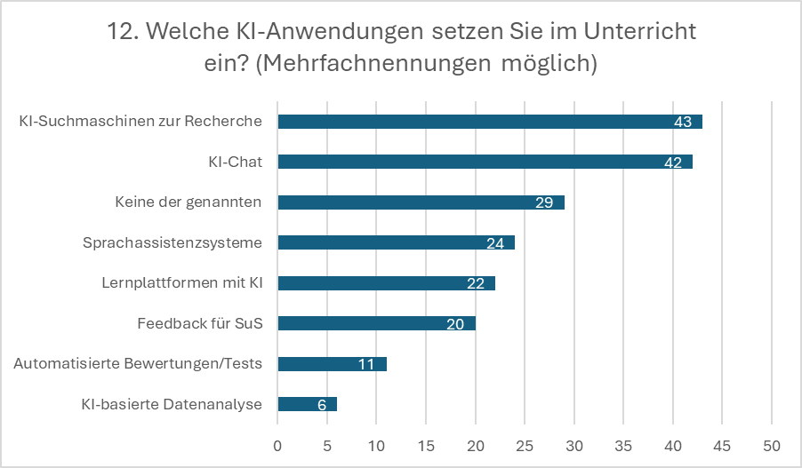
Umfrage zu ChatGPT & Co. / 2025
12. Welche KI-Anwendungen setzen Sie im Unterricht ein?
KI-Suchmaschinen zur Recherche; KI-Chat; Keine der genannten; Sprachassistenzsysteme; Lernplattformen mit KI;
Feedback für SuS; Automatisierte Bewertungen/Tests; KI-basierte Datenanalyse (z.B. Lernfortschritt)
2024
Texterstellung/Textarbeit
Erstellung von Aufgaben, Klausuren, Erwartungshorizonten
Erstellung von Bildern/Videos
Elternbriefe/E-Mails/Schriftverkehr
Recherche/Analyse
Fremdsprachen/Übersetzungen
Unterrichts-/oder Stundenplanung
Experimente/Ausprobieren mit SuS
2023
Texterstellung/Textarbeit
Experimente/Ausprobieren mit SuS
Unterrichts-/Stundenplanung
Recherche/Analyse
Presse- und Öffentlichkeitsarbeit

Slide 14
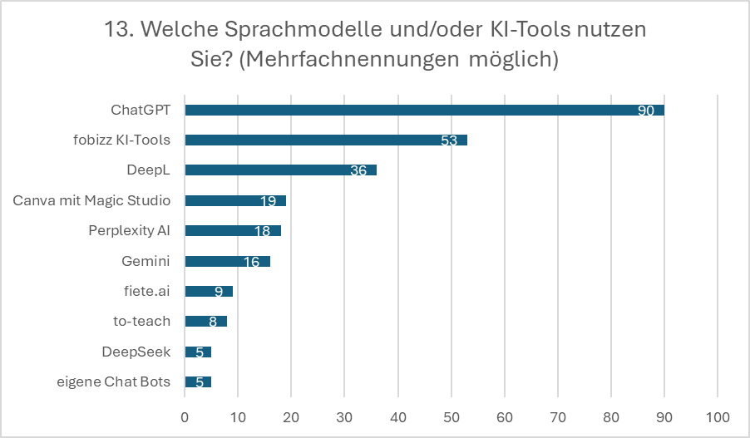
Umfrage zu ChatGPT & Co. / 2025
13. Welche Sprachmodelle oder KI-Tools nutzen Sie bereits?
ChatGPT; Fobizz KI-Tools; DeepL; Canva mit Magic Studio; Perplexity AI; Gemini; Fiete.ai; To-teach; Deepseek; Eigene Chatbots
2024
Nutzen Sie ChatGPT für Ihre Tätigkeit als Lehrer/-in?
Ja: 52%;
Nein: 48%
2023
Nutzen Sie ChatGPT für Ihre Tätigkeit als Lehrer/-in?
Ja: 22%;
Noch nicht: 45%
Nein: 33%
Presse- und Öffentlichkeitsarbeit

Slide 15
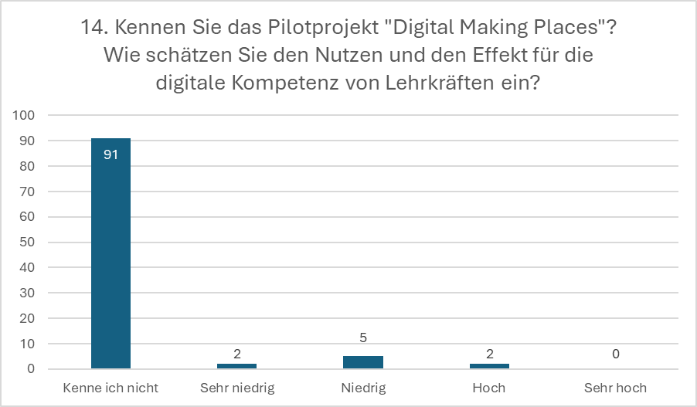
Umfrage zu ChatGPT & Co. / 2025
14. Kennen Sie das Pilotprojekt "Digital Making Places"? Wie schätzen Sie den Nutzen und den Effekt für die digitale Kompetenz von Lehrkräften ein?
Ich kenne das Pilotprojekt nicht oder habe keine Berührungspunkte damit
Niedrig
Sehr niedrig
Hoch
Sehr hoch
Presse- und Öffentlichkeitsarbeit

Slide 16
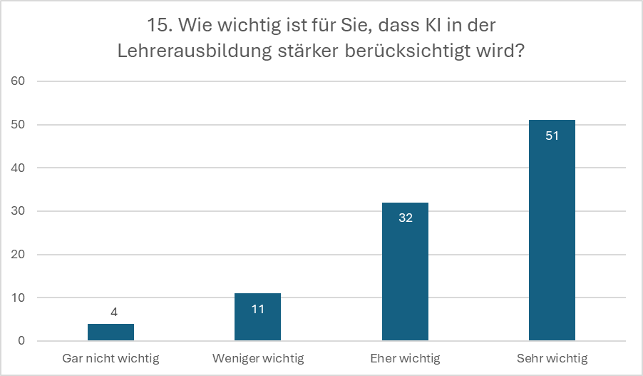
Umfrage zu ChatGPT & Co. / 2025
15. Wie wichtig ist für Sie, dass KI in der Lehrerausbildung stärker berücksichtigt wird?
Sehr wichtig
Eher wichtig
Weniger wichtig
Gar nicht wichtig
Presse- und Öffentlichkeitsarbeit

Slide 17
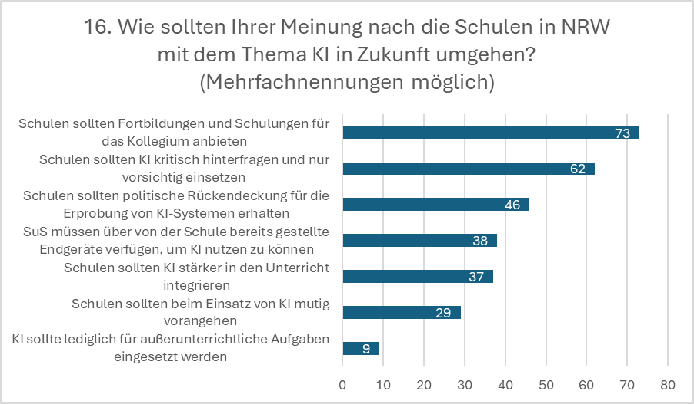
Umfrage zu ChatGPT & Co. / 2025
16. Wie sollten Ihrer Meinung nach die Schulen in NRW mit dem Thema KI in Zukunft umgehen?
Schulen sollten Fortbildungen und Schulungen für das Kollegium anbieten; Schulen sollten KI kritisch hinterfragen und nur vorsichtig einsetzen; Schulen sollten politische Rückendeckung für die Erprobung von KI erhalten; SuS müssen über von der Schule bereitgestellte Endgeräte verfügen, um KI nutzen zu können; Schulen sollten KI stärker in den Unterricht einbringen; schulen sollten beim Einsatz von KI mutig vorangehen; KI sollte lediglich für außerunterrichtliche Aufgaben eingesetzt werden.
2024
Soll die Landesregierung Lehrkräften die Nutzung von KI-Systemen ermöglichen?
Ja: 81%;
Nein: 19%
Presse- und Öffentlichkeitsarbeit

Slide 18
Umfrage zu ChatGPT & Co. / 2025
17. Teilen Sie uns gerne weitere Beobachtungen über Veränderungen im Lern- und Arbeitsverhalten Ihrer Schülerinnen und Schüler durch KI mit (Freitext)
Die Antworten lassen sich inhaltlich in sechs große Themenbereiche gliedern. In Reihenfolge der häufigsten Nennungen sind das:
Starker Rückgang der Eigenleistung bei Hausaufgaben, Projekten usw.
Verschlechterung der kognitiven Fähigkeiten
Fehlendes Fehlerbewusstsein bei KI-Inhalten/-Ergebnissen
Leistungsbereitschaft sinkt rapide
Leistungsstarke Schülerinnen und Schüler profitieren, leistungsschwache Schülerinnen und Schüler sinken weiter ab.
Eigenleistung von Schülerinnen und Schülern im Vergleich zu KI-Inhalten wird als spannend wahrgenommen
Presse- und Öffentlichkeitsarbeit

